Slide 1
第三章习题

Slide 2
3.5 什么是主存储器？什么是外存储器？
主存储器：简称内存，是计算机运行过程中的存储主力。主要由DRAM、ROM组成。程序的运行都是在内存中进行。存储指令（编译好的代码段），运行中的各个静态，动态，临时变量，外部文件的指针等等。
外存储器：简称辅存，分为联机外存和脱机外存
联机外存：安装在计算机主机箱内，存储需要永久存储的文件
脱机外存：便携式存储器

Slide 3
3.6 辅助存储器有哪些常见的接口标准？
IDE接口，SCSI接口，SATA和SAS接口，SD接口，eMMC接口
3.8 EPROM、EEPROM、Flash的共同特点是什么？这些存储器具有读写功能，为什么仍然是ROM？
共同特点：可重复擦写，非易失性。工作原理均基于对MOS管电荷的修改
ROM仅表示掉电后信息不丢失，只读是相对于CPU的读写控制电平及其控制逻辑而言，仍称为ROM只是一种习惯

Slide 4
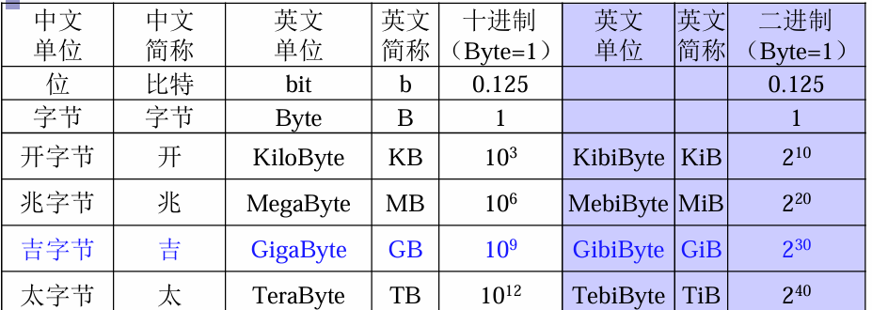
3.22 某按字节编址的计算机系统，使用了40位地址线，16位数据线，请问该计算机存储器空间的最大寻址范围是什么？
数据线数目（即数据总线宽度）决定了一次存储器操作可访问操作数（字）的位数，地址线数目（即地址总线宽度）决定了CPU的寻址空间大小
40位地址线即$2^{40}=1TiB$
书P98：例如，1KB=1000 字节 1KiB =1024 字节。由于历史形成的习惯对KB，KiB未严格区分，因此书中使用KB替代KiB，写KB，KiB均对

Slide 5
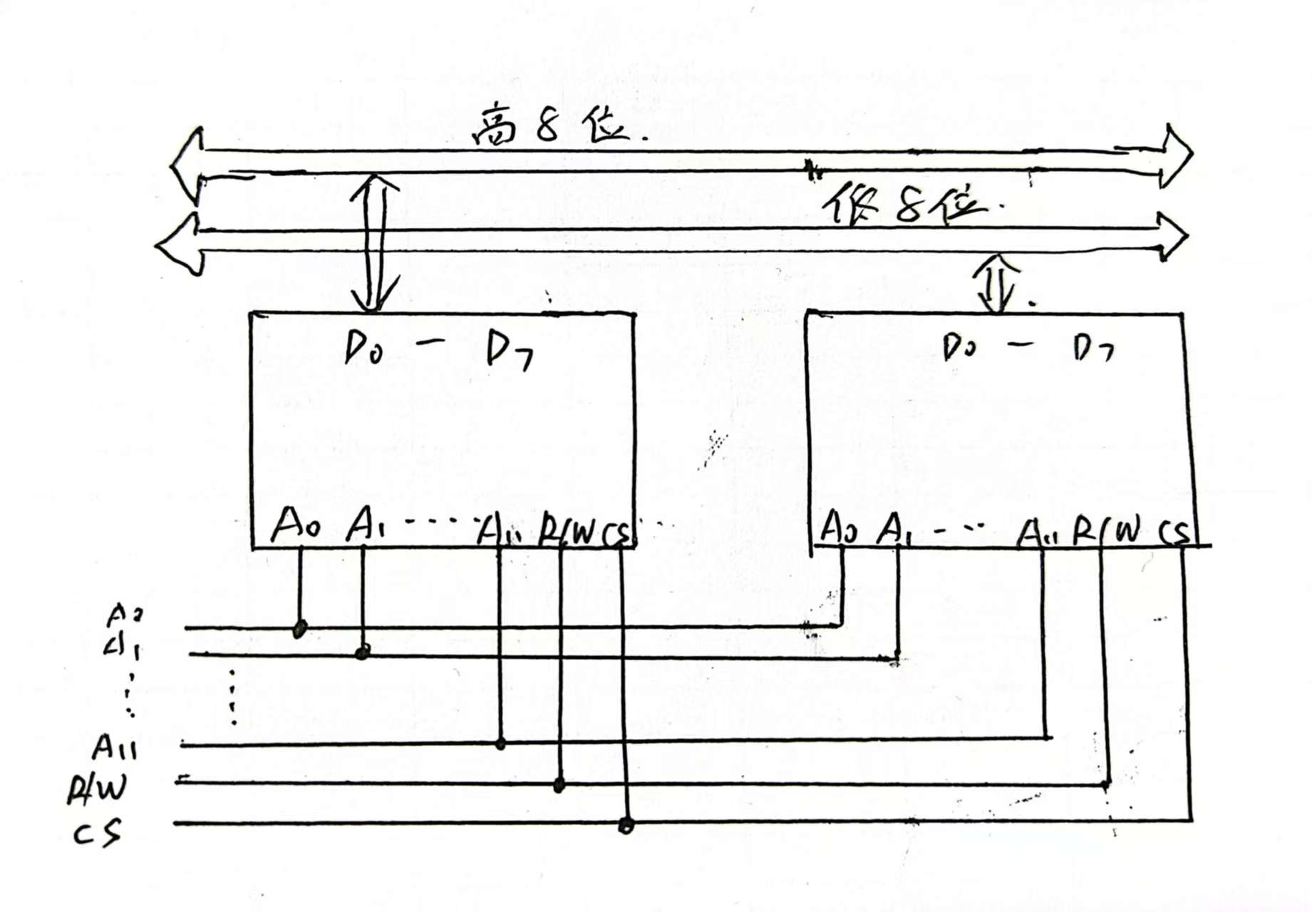
3.24 试用4K×8位的芯片构成4K×16位的存储器。

Slide 6
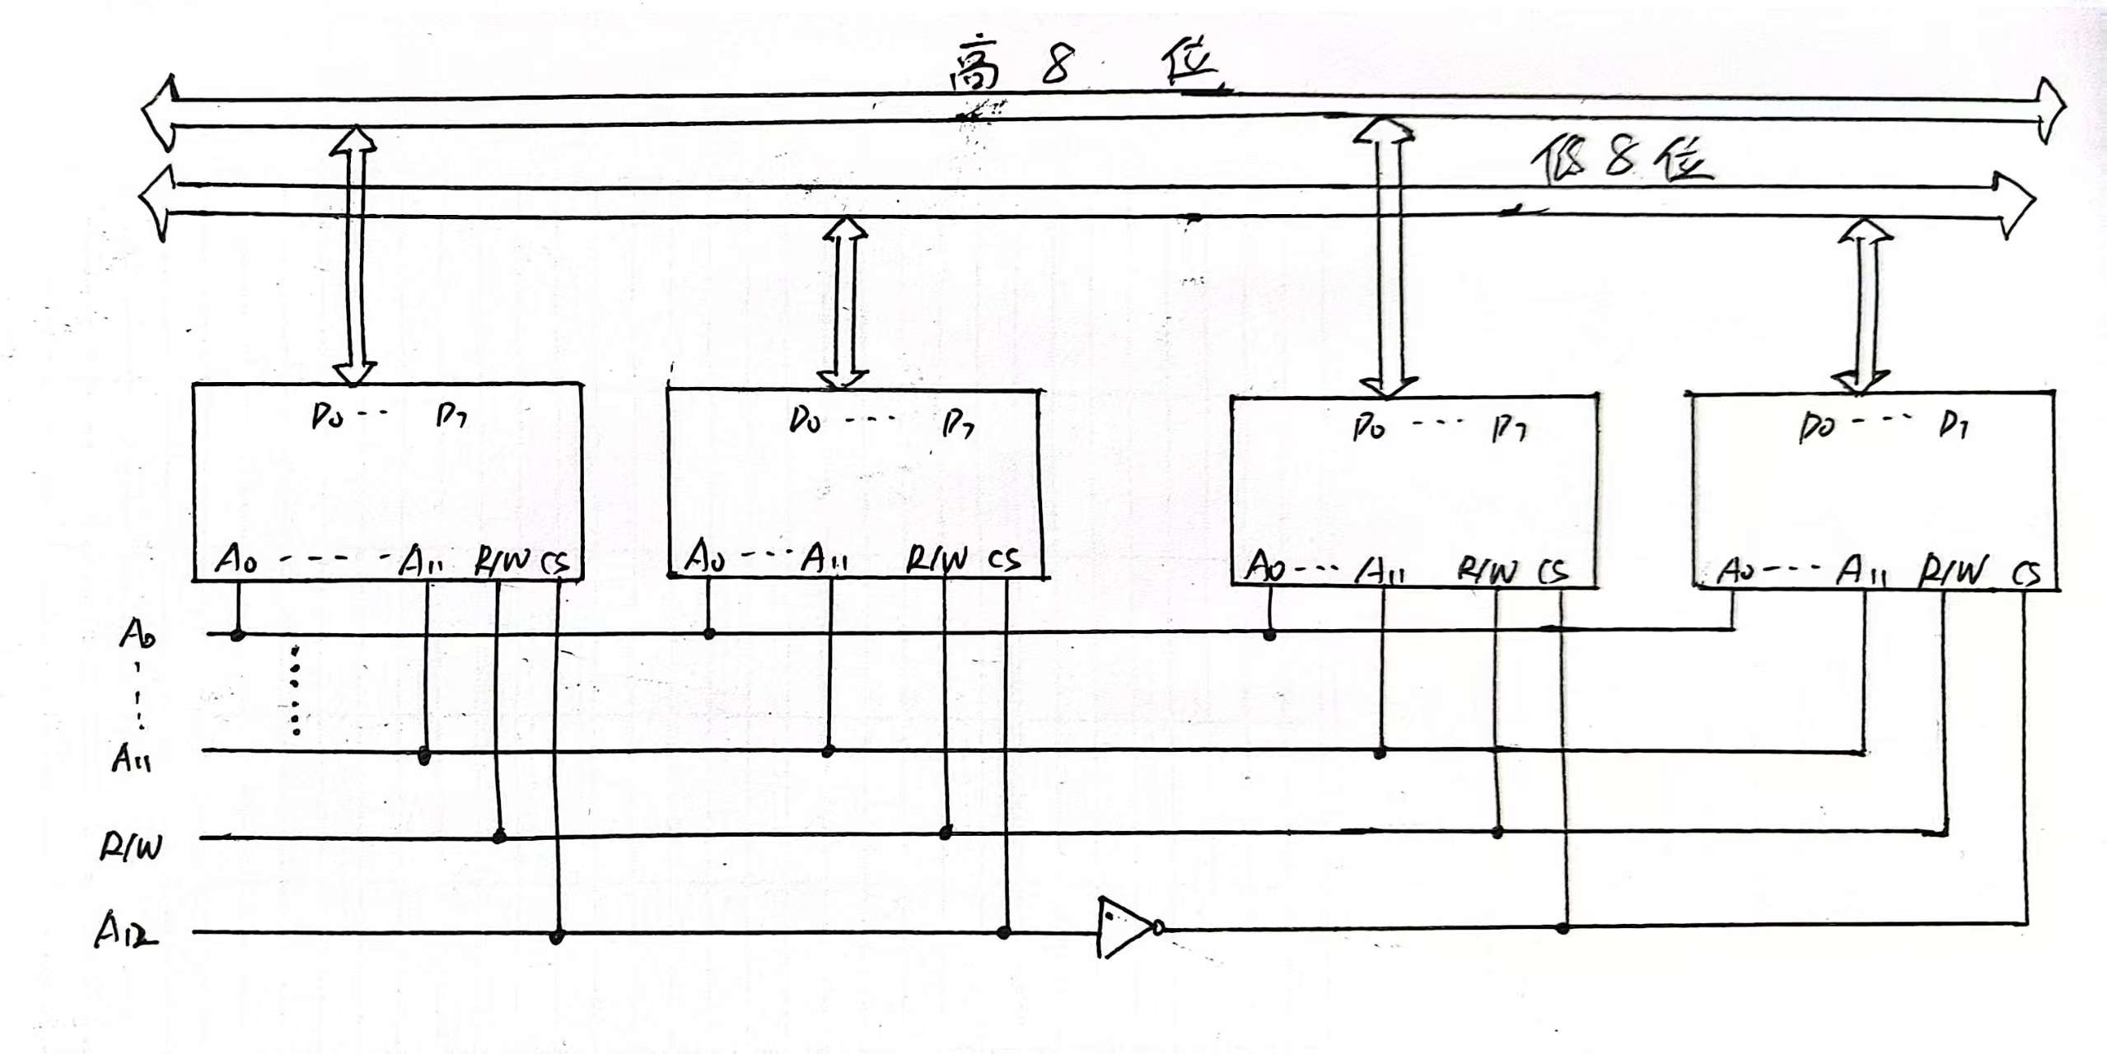
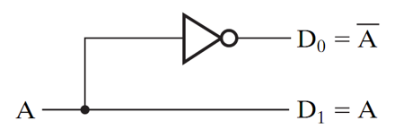
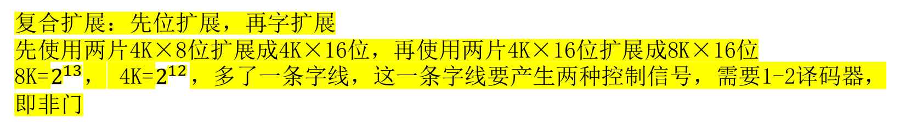
3.27 设计一个用4片4K×8位的芯片构成8K×16位的存储器。
4K × 16 位
1-2译码器
复合扩展：先位扩展，再字扩展
先使用两片4K×8位扩展成4K×16位，再使用两片4K×16位扩展成8K×16位
8K=$2^{13}，$ 4K=$2^{12}$，多了一条字线，这一条字线要产生两种控制信号，需要1-2译码器，即非门

Slide 7
3.10 从DDR到DDR5有哪些改进？
书P125-127 合理即可
采用Bank Group结构，使用2个或者4个可选择的8bit预取的Bank Group分组，每个Bank Group可独立读写数据
点到点传输，每个通道只连接一根内存条，消除共享传输带来的性能瓶颈
3D堆叠，在散热允许的条件下，采用3D堆叠封装技术提升容量
功耗降低
支持ECC
采用改进的命令总线，进一步提高传输效率
等等

Slide 8
3.18 Cache line应该含有那些基本信息项？
基本信息项：数据字段，标记字段，有效位字段
此外，依据Cache更新与替换策略不同，还可包含一致性控制位字段，替换控制位字段
3.19 Cache常用的替换策略有哪些？
最不经常使用（LFU）替换策略
随机（Random）替换策略
先进先出（FIFO）替换策略
近期最少使用（LRU）替换策略

Slide 9
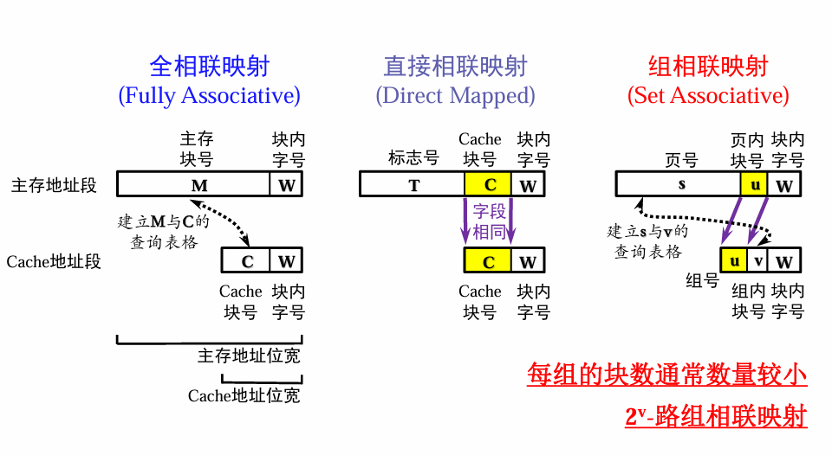
标记位
标记位
标记位

Slide 10
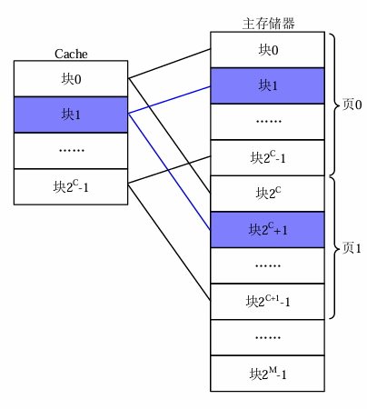
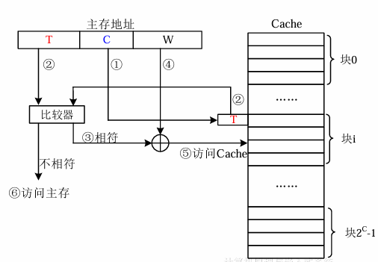
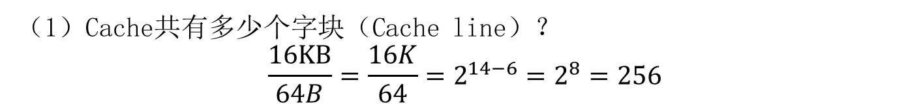
3.20 某计算机按字节编址，其主存容量为1MB，Cache容量为16KB，Cache和主存之间交换的块大小为64B，采用直接相联映射方式。
（1）Cache共有多少个字块（Cache line）？
$$\frac{16KB}{64B}=\frac{16K}{64}=2^{14−6}=2^{8}=256$$
Cache地址为C+W，C为Cache中第几块，W为块内地址

Slide 11
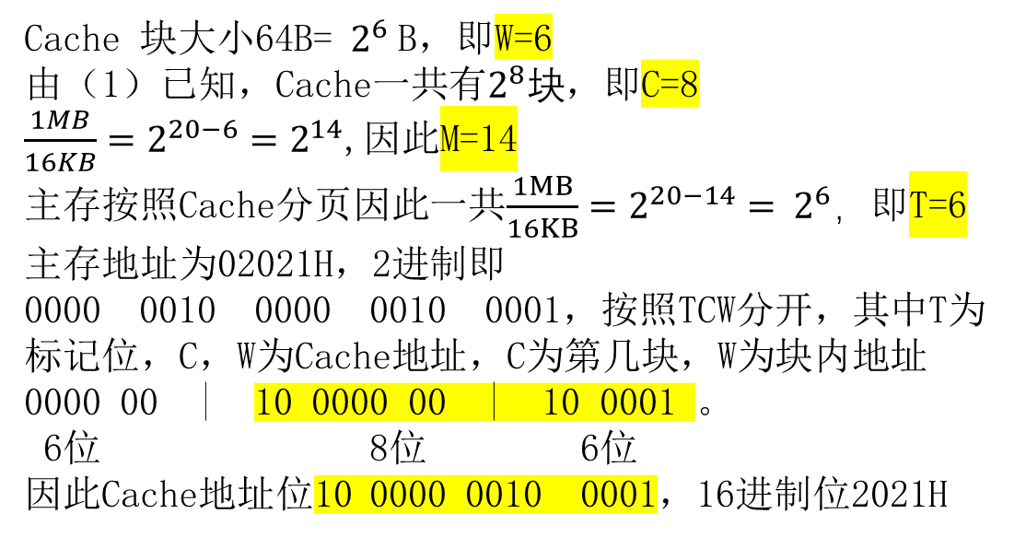
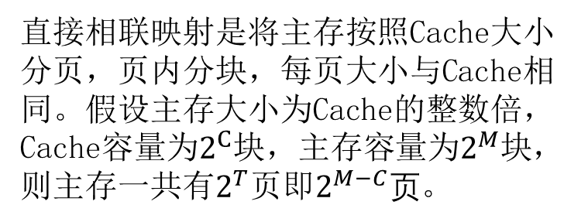
3.20 某计算机按字节编址，其主存容量为1MB，Cache容量为16KB，Cache和主存之间交换的块大小为64B，采用直接相联映射方式。
（2）主存地址为02021H的单元装入Cache后对应的Cache地址是？
Cache 块大小64B= $2^{6}$B，即W=6
由（1）已知，Cache一共有$2^{8}块$，即C=8
$\frac{1MB}{16KB}=2^{20−6}=2^{14}$,因此M=14
主存按照Cache分页因此一共$\frac{1MB}{16KB}=2^{20−14}=$ $2^{6}，$即T=6
主存地址为02021H，2进制即
0000 0010 0000 0010 0001，按照TCW分开，其中T为标记位，C，W为Cache地址，C为第几块，W为块内地址
0000 00 | 10 0000 00 | 10 0001 。
6位 8位 6位
因此Cache地址位10 0000 0010 0001，16进制位2021H
直接相联映射是将主存按照Cache大小分页，页内分块，每页大小与Cache相同。假设主存大小为Cache的整数倍，Cache容量为$2^{C}$块，主存容量为$2^{M}$块，则主存一共有$2^{T}$页即$2^{M−C}页$。

Slide 12
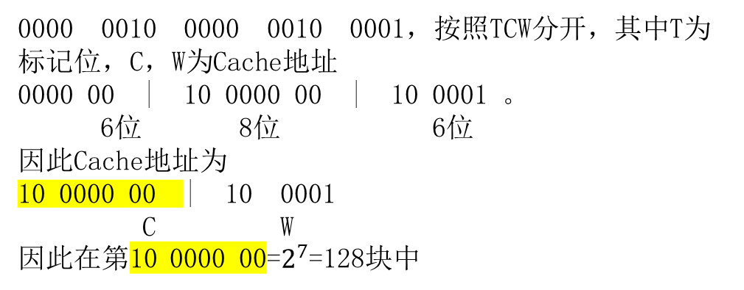
3.20 某计算机按字节编址，其主存容量为1MB，Cache容量为16KB，Cache和主存之间交换的块大小为64B，采用直接相联映射方式。
（3）主存地址为02021H的单元装入Cache后存放在Cache中的第几字块中（Cache起始字块为第0字块）？
0000 0010 0000 0010 0001，按照TCW分开，其中T为标记位，C，W为Cache地址
0000 00 | 10 0000 00 | 10 0001 。
6位 8位 6位
因此Cache地址为
10 0000 00 | 10 0001
C W
因此在第10 0000 00=$2^{7}$=128块中

Slide 13
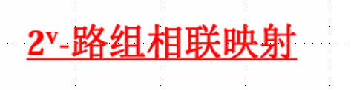
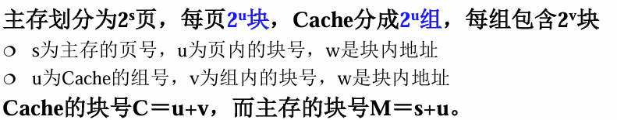
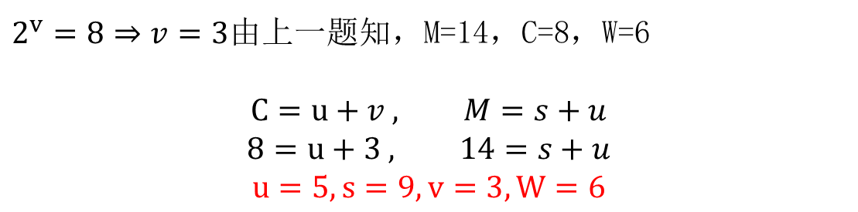
3.21 某计算机按字节编址，其主存容量为1MB，Cache容量为16KB，Cache和主存之间交换的块大小为64B，采用8路组相联映射方式。
（1）主存地址中页号s、页内块号u、块内地址W各占多少位？
$2^{v}=8⇒v=3$由上一题知，M=14，C=8，W=6
$$C=u+v , M=s+u$$
$$8=u+3 , 14=s+u$$
$$u=5, s=9,v=3, W=6$$

Slide 14
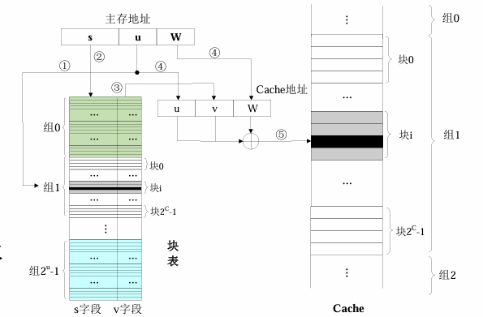
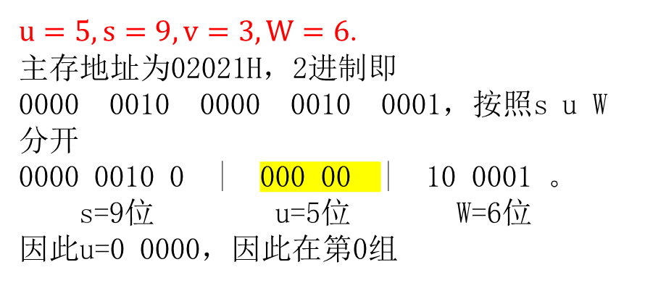
3.21 某计算机按字节编址，其主存容量为1MB，Cache容量为16KB，Cache和主存之间交换的块大小为64B，采用8路组相联映射方式。
（2）主存地址为02021H的单元装入Cache后存放在Cache中的第几组（起始组为第0组）？
$u=5, s=9,v=3, W=6$.
主存地址为02021H，2进制即
0000 0010 0000 0010 0001，按照s u W分开
0000 0010 0 | 000 00 | 10 0001 。
s=9位 u=5位 W=6位
因此u=0 0000，因此在第0组
（3）Cache line对应的Tag字段占用多少位？
对应s，因此占用9位

Slide 15
3.12 虚拟存储器解决了哪些问题？
解决了物理空间首先不能运行更大系统程序的问题
[补充3.31]以下关于计算机外存接口说法正确的是（ C ）
IDE（Integrated Drive Electronics）和ATA（Advanced Technology Attachment）都是通用的计算机外设接口标准 √
SCSI、ATA、SATA是只能用于硬磁盘（HDD）的接口标准 ×
SATA和SAS均采用了串行传输技术 √
M.2 NVMe (non-volatile memory express)是目前较为常见的固态硬盘（SSD）接口 √
嵌入式系统中UFS接口的传输速率明显高于MicroSD接口 √
I、II、III
II、III、IV
III、IV、V
I、II、III、IV、V
书P96，97 SCSI是一种通用接口，可以连接磁盘、磁带、光盘、打印机、扫描机等不同外设
ATA接口和SATA接口也广泛用于固态硬盘（SSD）

Slide 16
[补充3.32] 以下关于典型ROM说法正确的是（ D ）
Mask ROM（掩模ROM）中的数据用户不能修改 √
ROM芯片中字线用来选中存储单元，而位线用于数据的输入和输出 √
PROM (Programmable ROM)可以利用外围电路实现数据的多次写入 ×
EPROM (Erasable PROM)可以利用外围电路实现数据的多次修改 ×
EEPROM (Electrically EPROM)可以利用外围电路实现数据的多次修改 √
Flash和E²PROM都基于浮置栅中是否存有电荷来实现“0”或“1”的逻辑状态存储 √
NAND Flash比NOR Flash存储密度更高是因为少一个选通管 √
I、III
II、III
III、IV
V、VI
书P99-110
Ⅲ. 错误。PROM只能被编程一次，之后不能再修改其内容，例如熔丝型PROM， 通过烧断熔丝改写信息，熔丝烧断后不能复原，因此不能多次写入。
Ⅳ.错误。EPROM允许通过紫外线擦除后重新编程，但并不是简单地“利用外围电路”就能实现多次修改。它需要特殊的硬件来擦除和重新编程。

Slide 17
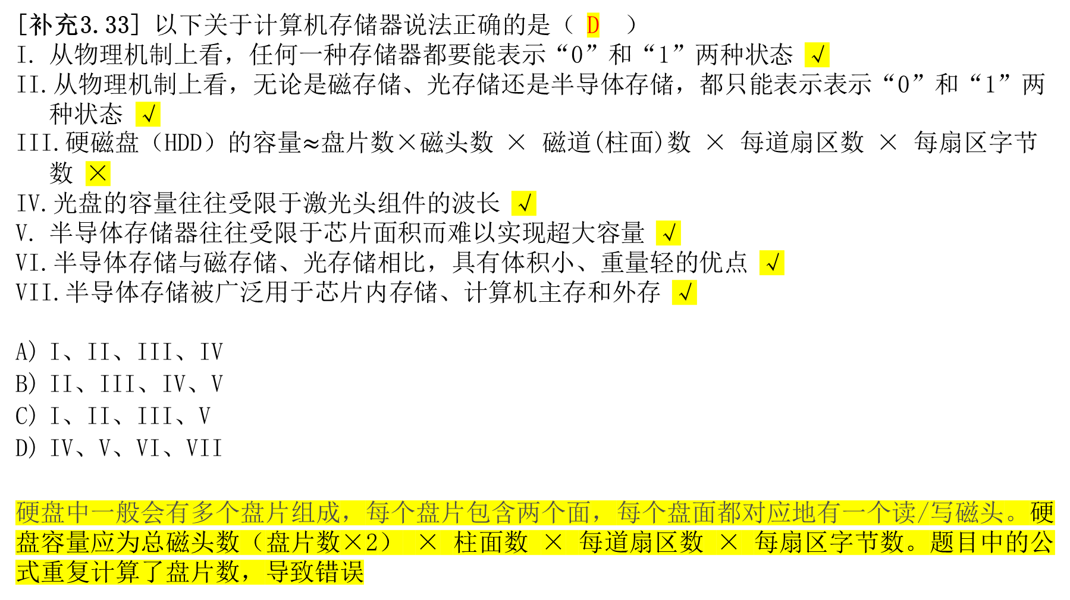
[补充3.33] 以下关于计算机存储器说法正确的是（ D ）
从物理机制上看，任何一种存储器都要能表示“0”和“1”两种状态 √
从物理机制上看，无论是磁存储、光存储还是半导体存储，都只能表示表示“0”和“1”两种状态 √
硬磁盘（HDD）的容量$≈$盘片数×磁头数 × 磁道(柱面)数 × 每道扇区数 × 每扇区字节数 ×
光盘的容量往往受限于激光头组件的波长 √
半导体存储器往往受限于芯片面积而难以实现超大容量 √
半导体存储与磁存储、光存储相比，具有体积小、重量轻的优点 √
半导体存储被广泛用于芯片内存储、计算机主存和外存 √
I、II、III、IV
II、III、IV、V
I、II、III、V
IV、V、VI、VII
硬盘中一般会有多个盘片组成，每个盘片包含两个面，每个盘面都对应地有一个读/写磁头。硬盘容量应为总磁头数（盘片数×2） × 柱面数 × 每道扇区数 × 每扇区字节数。题目中的公式重复计算了盘片数，导致错误

Slide 18
[补充3.34] 以Intel 2164A为例，定性分析DRAM芯片写操作过程中哪些步骤会产生不可忽略的延时（Latency）。
1. 行地址选通与行激活延时（tRCD）
2. 列地址选通与列访问延时（tCAS）
3. 数据写入与存储单元充电延时（tCWL 和 tWR）
4. 预充电延时（tRP，若涉及行切换）
行激活（tRCD）、列访问（tCAS）、数据写入（tCWL/tWR） 是核心延时来源
书P114

Slide 19
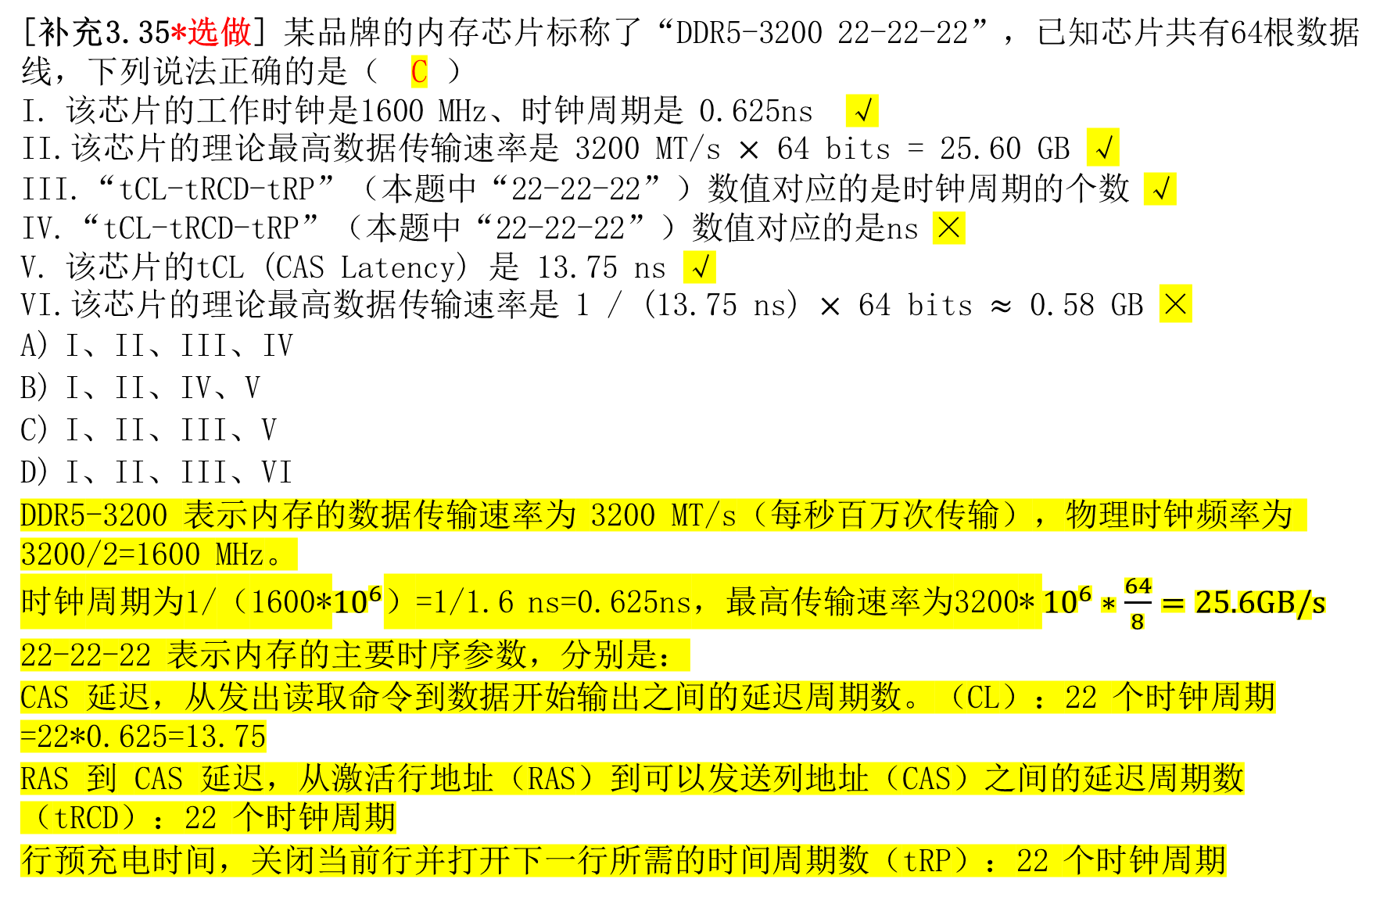
[补充3.35*选做] 某品牌的内存芯片标称了“DDR5-3200 22-22-22”，已知芯片共有64根数据线，下列说法正确的是（ C ）
该芯片的工作时钟是1600 MHz、时钟周期是 0.625ns √
该芯片的理论最高数据传输速率是 3200 MT/s $×$ 64 bits = 25.60 GB √
“tCL-tRCD-tRP”（本题中“22-22-22”）数值对应的是时钟周期的个数 √
“tCL-tRCD-tRP”（本题中“22-22-22”）数值对应的是ns ×
该芯片的tCL (CAS Latency) 是 13.75 ns √
该芯片的理论最高数据传输速率是 1 / (13.75 ns) $×$ 64 bits $≈$ 0.58 GB ×
I、II、III、IV
I、II、IV、V
I、II、III、V
I、II、III、VI
DDR5-3200 表示内存的数据传输速率为 3200 MT/s（每秒百万次传输），物理时钟频率为 3200/2=1600 MHz。
时钟周期为1/（1600*${10}^{6}$）=1/1.6 ns=0.625ns，最高传输速率为3200* ${10}^{6}∗\frac{64}{8}=25.6GB/s$
22-22-22 表示内存的主要时序参数，分别是：
CAS 延迟，从发出读取命令到数据开始输出之间的延迟周期数。（CL）：22 个时钟周期=22*0.625=13.75
RAS 到 CAS 延迟，从激活行地址（RAS）到可以发送列地址（CAS）之间的延迟周期数（tRCD）：22 个时钟周期
行预充电时间，关闭当前行并打开下一行所需的时间周期数（tRP）：22 个时钟周期

Slide 20
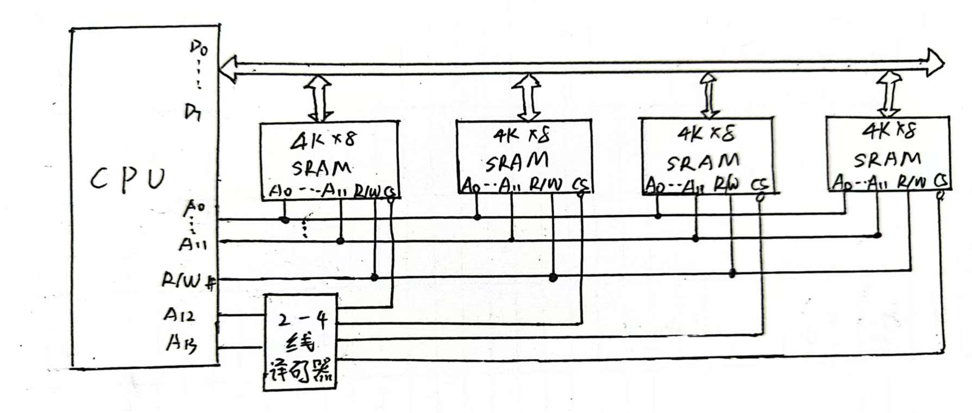
[补充3.36] 某按字节编址的计算机系统，有14根地址线，8根数据线，用4片4K×8位的SRAM芯片构成16K×8位的存储器。请①画出4片SRAM芯片与CPU的连接图；并②列出4片SRAM芯片的地址范围。
16K对应14位，与CPU地址线数目相同，因此在字扩展后直接相连即可。
14位=12+2位，其中最高的2位译码出4种状态即，即00，01，10，11，对应2进制位0，1，2，3
剩余12位，从000 H-FFF H
因此地址范围为0 000H~0 FFFH；1 000H ~1 FFFH；2 000H~2 FFFH；3 000H ~ 3 FFFH

Slide 21
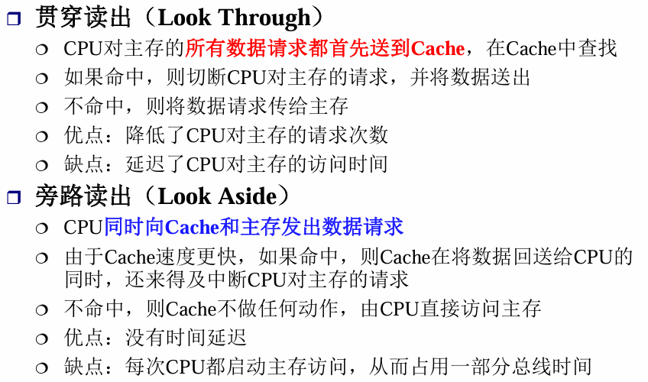
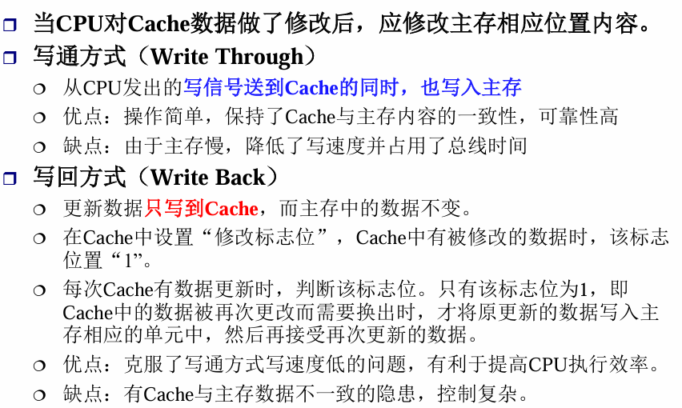
[补充3.37] 以下关于Cache说法正确的是（ C ）
贯穿读出（Look Through）方式下，CPU得到的所有数据都是从Cache中读出的
旁路读出（Look Aside）方式下，CPU得到的所有数据都是从Cache中读出的
写通方式（Write Through）方式下，CPU写入存储器的数据可能不经过Cache
写回方式（Write Back）方式下，CPU写入存储器的数据可能不经过Cache
书P135，136，对于C，如果cache未命中时，则可能直接写入主存而不经过Cache

Slide 22
https://www.cnblogs.com/fmomos/p/18272217
CPU发来的访存请求可能是读(load类指令)，也可能是写(store类指令)。如果是读请求的话，判断是否命中cache。如果命中了的话，便立刻返回数据。而如果缺失了，则需要从内存读取数据。再将数据写入Cache，并返回数据给CPU，这两个操作可以同时进行。如果是写请求的话，判断是否命中cache。如果缺失的话，将数据写入内存。如果命中了的话，则既需要将数据写入内存，也需要写入Cache（cache原本常用的数据变了，比如喜欢读一本书但是书的内容有更新）。
当Cache写命中时，最简单的想法是将数据同时写入到Cache和内存。这样保证了Cache和内存中的数据都是修改后最新的数据，保持了一致性。但也导致了大量的写内存操作，因此效率非常低。而另一种想法是只写入Cache，同时标记该Cacheline为已修改，等到万不得已的时候（该cacheline被替换时）再写入内存。这可以大大减少写内存的次数。这两种策略分别为写直达和写回。
上面讨论的是写命中的情况，当写缺失时。针对是否需要将数据写入Cache，可以分为写分配和写不分配。写不分配：写缺失的情况下，CPU直接将数据写入到内存中。写分配：在写缺失的情况下，同时将数据写入到cache跟内存中。写直达通常结合写不分配策略一起使用，即写缺失时，直接写入内存，而不写入Cache。而写回通常结合写分配策略一起使用，即写缺失时，只写入Cache，而不写入内存。

Slide 23
[补充3.38] 假定主存地址为32位，按字节编址，指令Cache和数据Cache与主存之间均采用8路组相联映射方式、直写(Write Through)写策略和LRU替换算法，主存块大小为64B，指令Cache和数据Cache容量均为32KB，开始时Cache均为空。请回答下列向题。
(1)Cache每一行中标记(Tag)、LRU位各占几位？是否有修改位？
(2)有如下C语言程序段：
for(k=0; k<1024; k++) s[k]=2*s[k];
若数组s及变量k均为int型，int型数据占4B，变量k分配在寄存器中，数组s在主存中的起始地址为0080 00C0H，则该程序段执行过程中，访问数组s的数据Cache缺失次数为多少？
8路组相连，v=3，Cache共2⁹块，故组u+v=10，即组数u=6，块大小64B,对应W=6位，因此M=32-6=26，s=M-u=26-6=20，因此Tag对应s占9位，LRU对应v，占3位，直写策略下，每次都是同步更新，无修改位
(2)1024*4B/64B=64，故访问64个主存块，由于开始时Cache均为空，因此每次第一次访问时均会缺失，所以缺失次数位64次

Slide 24
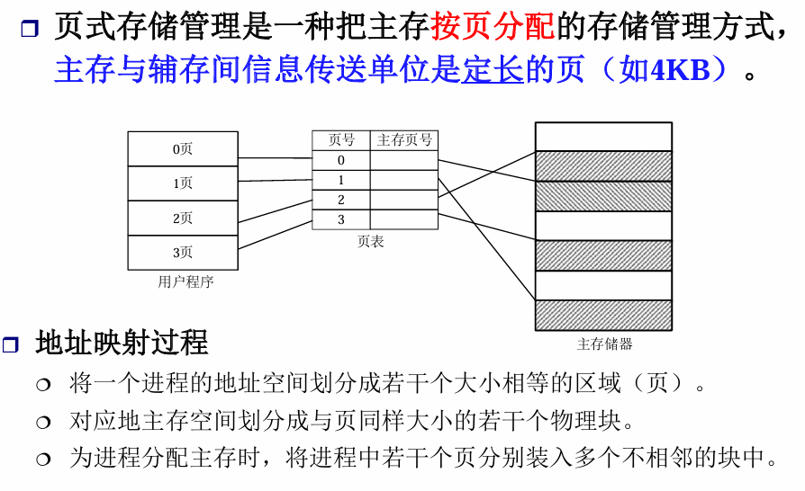
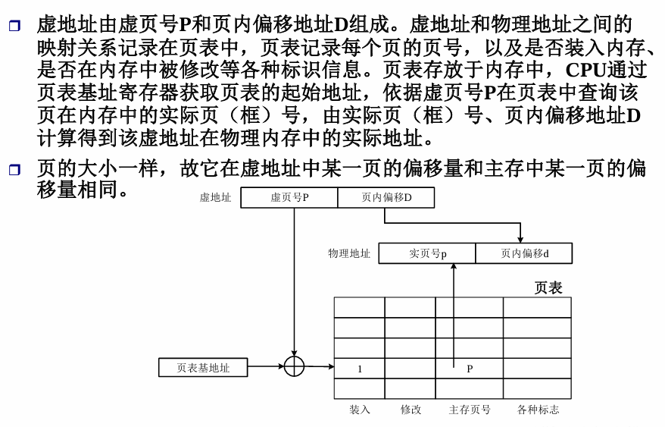

Slide 25
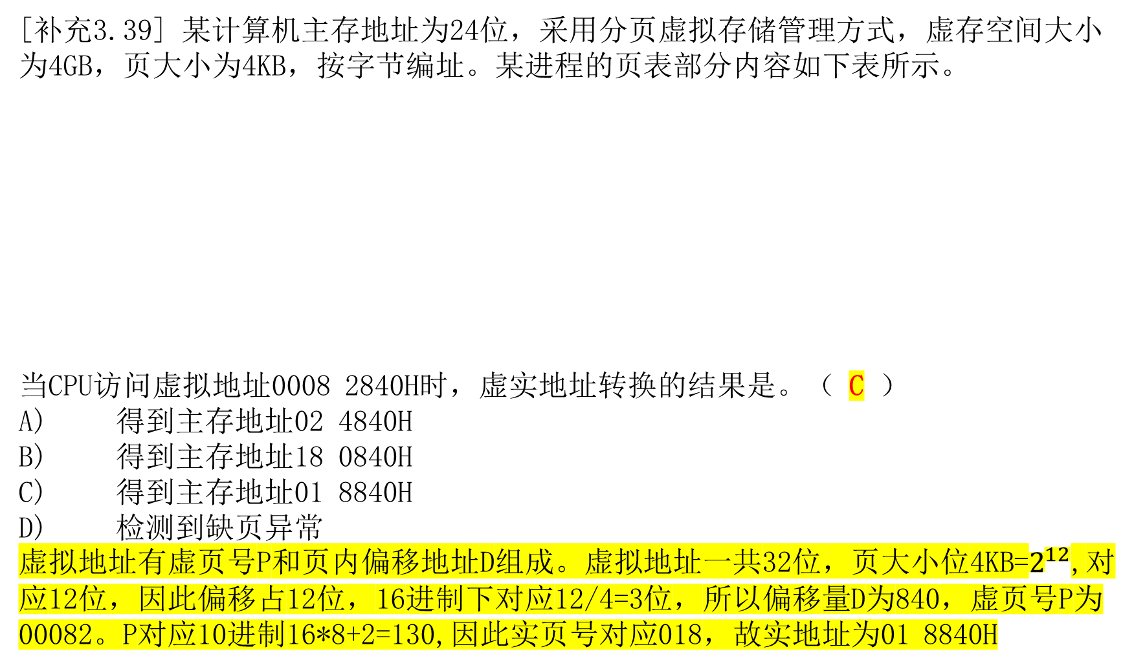
[补充3.39] 某计算机主存地址为24位，采用分页虚拟存储管理方式，虚存空间大小为4GB，页大小为4KB，按字节编址。某进程的页表部分内容如下表所示。
当CPU访问虚拟地址0008 2840H时，虚实地址转换的结果是。（ C ）
A) 得到主存地址02 4840H
B) 得到主存地址18 0840H
C) 得到主存地址01 8840H
D) 检测到缺页异常
虚拟地址有虚页号P和页内偏移地址D组成。虚拟地址一共32位，页大小位4KB=$2^{12}$,对应12位，因此偏移占12位，16进制下对应12/4=3位，所以偏移量D为840，虚页号P为00082。P对应10进制16*8+2=130,因此实页号对应018，故实地址为01 8840H
虚页号 | 实页号（页框号） | 存在位
82 | 024H | 0
… | … | …
129 | 180H | 1
130 | 018H | 1

